Slide 1
原生家庭的影響力
The Impact of Your Family of Origin
李汝剛 牧師
Rev. Rugang Li

Slide 2

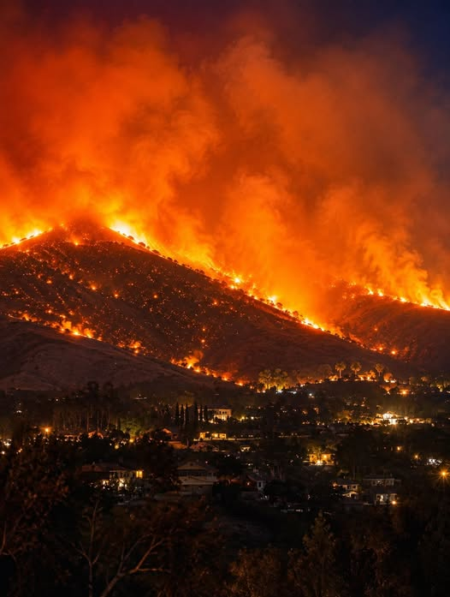
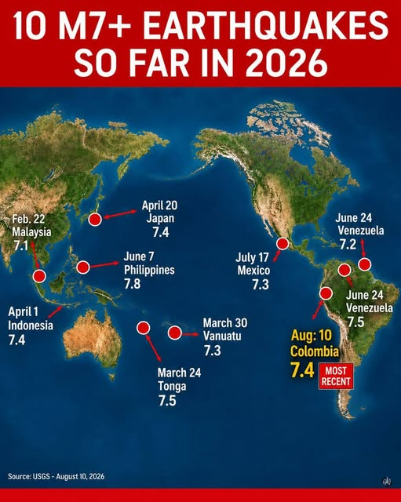



Slide 3
在这動盪不安的世界上，教會該做什麼？
生命塑造
職場宣教
家庭建造

Slide 4
大綱 Outline
      1. 原生家庭的正面影響
      2. 原生家庭的負面影響
      3. 在神的家中更新自己
      1. The positive impact of your family of origin
      2. The negative impact of your family of origin
      3. Renewing yourself in God's household

Slide 5
一、原生家庭的正面影響
【創 Genesis 12：1-3】耶和華對亞伯蘭說：“你要離開本地、本族、父家，往我所要指示你的地去。 “我必叫你成為大國。 我必賜福給你，叫你的名為大，你也要叫別人得福。 為你祝福的，我必賜福與他; 那咒詛你的，我必咒詛他。 地上的萬族都要因你得福。 ”

Slide 6
一、原生家庭的正面影響
【創 Genesis 18:17-19】耶和華說：“我所要作的事豈可瞞著亞伯拉罕呢？ 亞伯拉罕必要成為強大的國，地上的萬國都必因他得福。 我眷顧他，為要叫他吩咐他的眾子和他的眷屬遵守我的道，秉公行義，使我所應許亞伯拉罕的話都成就了。 ”

Slide 7
一、原生家庭的正面影響
【創 Genesis 26:2-5】耶和華向以撒顯現說：“你不要下埃及去，要住在我所指示你的地。 你寄居在這地，我必與你同在，賜福給你，因為我要將這些地都賜給你和你的後裔。 我必堅定我向你父亞伯拉罕所起的誓。 我要加增你的後裔，像天上的星那樣多; 又要將這些地都賜給你的後裔，並且地上萬國必因你的後裔得福; 都因亞伯拉罕聽從我的話，遵守我的吩咐和我的命令、律例、法度。 ”

Slide 8
一、原生家庭的正面影響
【創 Genesis 28:1-4】以撒叫了雅各來，給他祝福,。。。 願全能的 神賜福給你，使你生養眾多，成為多族，將應許亞伯拉罕的福賜給你和你的後裔，使你承受你所寄居的地為業，就是 神賜給亞伯拉罕的地。 ”

Slide 9
一、原生家庭的正面影響
【創 Genesis 28:13-15】耶和華站在梯子以上（或作“站在他旁邊”）說：“我是耶和華你祖亞伯拉罕的 神，也是以撒的 神，我要將你現在所躺臥之地賜給你和你的後裔。 你的後裔必像地上的塵沙那樣多，必向東西南北開展，地上萬族必因你和你的後裔得福。 我也與你同在，你無論往哪裡去，我必保佑你，領你歸回這地，總不離棄你，直到我成全了向你所應許的。 ”

Slide 10
一、原生家庭的正面影響
【創 Genesis 50:24-25】約瑟死前，對他弟兄們說：“我要死了，但 神必定看顧你們，領你們從這地上去，到他起誓所應許給亞伯拉罕、以撒、雅各之地。 “約瑟叫以色列的子孫起誓說：”神必定看顧你們，你們要把我的骸骨從這裡搬上去。 ”

Slide 11
一、原生家庭的正面影響
        來自原生家庭的正面影響：
          無條件的愛
          支持和鼓勵
          價值觀
          處事原則
          情感支援
          榜樣作用
          文化傳統
          教育機會
          安全感
建立自信
建立健康關係
實現個人成長
建立幸福生活

Slide 12
二、原生家庭的負面影響
【出 Exodus 20:4-6】不可為自己雕刻偶像; 也不可作什麼形像彷彿上天、下地和地底下、水中的百物。 不可跪拜那些像; 也不可事奉它，因為我耶和華你的 神，是忌邪的 神。 恨我的，我必追討他的罪，自父及子，直到三四代; 愛我、守我誡命的，我必向他們發慈愛，直到千代。

Slide 13
二、原生家庭的負面影響
【出 Exodus 34:6-7】耶和華在他面前宣告說：「耶和華，耶和華，是有憐悯、有恩典的 神，不輕易發怒，並有豐盛的慈愛和誠實。 為千萬人存留慈愛，赦免罪孽、過犯和罪惡，萬不以有罪的為無罪，必追討他的罪，自父及子，直到三四代。 ”

Slide 14
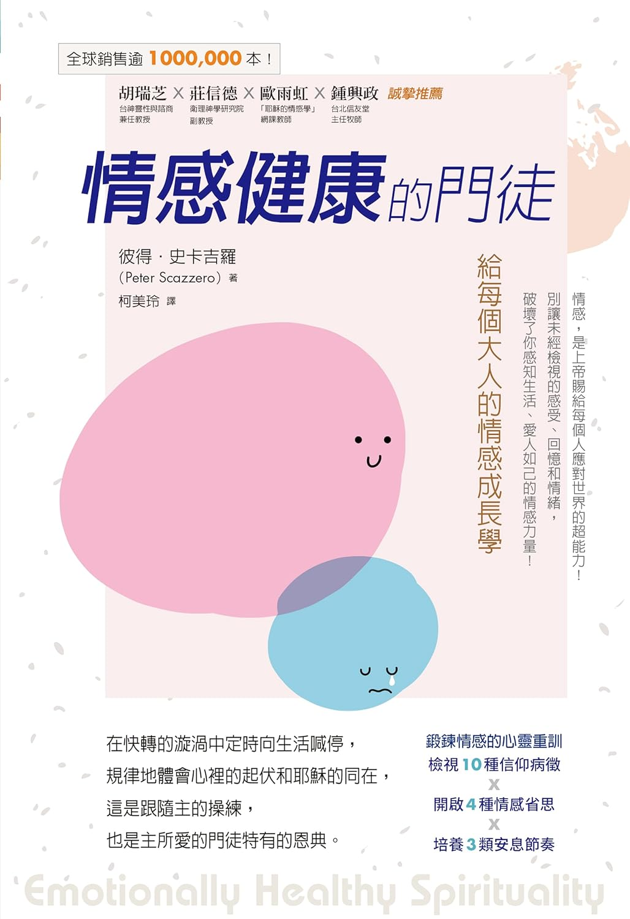
二、原生家庭的負面影響
    亞伯拉罕家族的犯罪模式和殘破的生活模式
    每一代都有說謊的習慣
    每一代都有偏心的父親或母親
    每一代都有兄弟失和
    每一代都有婚姻問題

Slide 15
二、原生家庭的負面影響
來自原生家庭的負面影響：
    情感虐待
    身體虐待
    忽視孩子
    不健康的溝通模式
    不切實際的期望
    比較和批評
    缺乏界限
    不健康的家庭角色
自尊心受損
情感不穩定
難以建立健康的人際關係
產生心理健康問題

Slide 16
二、原生家庭的負面影響
    你的原生家庭如何看待以下话题？
    你与父母的觀點有何不同？你傳給孩子什麼觀點？
金錢
衝突
性愛
傷心失落
表達憤怒
家庭
人際關係
對不同文化的態度
成功
感覺和情緒
教會

Slide 17
二、原生家庭的負面影響
    原生家庭的負面影響不是我們的过錯
    神渴望青年男女建立新的家庭
    人要離開父母與妻子連合，二人成為一體（創2：24）
    原生家庭和圣经教导的不一致，带来信仰與生活的脫節

Slide 18
二、原生家庭的負面影響
你願意把過去那些未解決的罪和包袱扛在肩上
並傳給下一代嗎？

Slide 19
三、在神的家中更新自己
【耶 Jeremiah 31:27-28】耶和華說：「日子將到，我要把人的種和牲畜的種，播種在以色列家和猶大家。 我先前怎樣留意將他們拔出、拆毀、毀壞、傾覆、苦害，也必照樣留意將他們建立、栽植。 “這是耶和華說的。
【耶 Jeremiah 31:29-30】“當那些日子，人不再說：'父親吃了酸葡萄，兒子的牙酸倒了。' 但各人必因自己的罪死亡; 凡吃酸葡萄的，自己的牙必酸倒。 ”

Slide 20
三、在神的家中更新自己
【耶 Jeremiah 31:31-32】耶和華說：「日子將到，我要與以色列家和猶大家另立新約。 不像我拉著他們祖宗的手，領他們出埃及地的時候，與他們所立的約。 我雖作他們的丈夫，他們卻背了我的約。 “這是耶和華說的。

Slide 21
三、在神的家中更新自己
【耶 Jeremiah 31:33-34】耶和華說：“那些日子以後，我與以色列家所立的約乃是這樣：我要將我的律法放在他們裡面，寫在他們心上。 我要作他們的 神，他們要作我的子民。 他們各人不再教導自己的鄰舍和自己的弟兄說：『你該認識耶和華。 '因為他們從最小的到至大的，都必認識我。 我要赦免他們的罪孽，不再記念他們的罪惡。 “這是耶和華說的。

Slide 22
三、在神的家中更新自己
【可 Mark 3:33-35】耶穌回答說：“誰是我的母親？ 誰是我的弟兄？ “就四面觀看那周圍坐著的人，說：”看哪！ 我的母親，我的弟兄。 凡遵行 神旨意的人，就是我的弟兄姐妹和母親了。 ”

Slide 23
三、在神的家中更新自己
【太 Matthew 10:34-39】你們不要想，我來是叫地上太平; 我來並不是叫地上太平，乃是叫地上動刀兵。 因為我來是叫『人與父親生疏，女兒與母親生疏，媳婦與婆婆生疏。 人的仇敵就是自己家裡的人。 '愛父母過於愛我的，不配作我的門徒; 愛兒女過於愛我的，不配作我的門徒。 不背著他的十字架跟從我的，也不配作我的門徒。 得著生命的，將要失喪生命; 為我失喪生命的，將要得著生命。

Slide 24
三、在神的家中更新自己
    基督徒要切斷原生家庭的罪惡模式，生命被耶穌反轉，順服聖靈，成為生命成熟的兒女。
    不是不再孝敬父母、不再尊敬父母，而是要切斷父母留給我們的不健康的生活模式。
    基督徒應當正視家庭與文化的殘破與罪衍生传代的問題。

Slide 25
三、在神的家中更新自己
    哲學家喬治·桑塔亞那 （George Santayana） ：那些無法從過去學到教訓的人，註定要重蹈覆轍。
    我們如何在神的家中更新自己呢？

Slide 26
三、在神的家中更新自己
    按著神的話，切斷來自原生家庭的犯罪模式和不健康的生活方式，提升愛神愛人的能力。
      若有人在基督里，他就是新造的人。旧事已过，都变成新的了。(林后 2nd Corinthians 5:17)
      如果你們聽過他的道，領了他的教，學了他的真理，就要脫去你們從前行為上的舊人，這舊人是因私慾的迷惑漸漸變壞的。 又要將你們的心志改換一新，並且穿上新人，這新人是照著 神的形像造的，有真理的仁義和聖潔。 （弗 Ephesians 4：21-24）

Slide 27

三、在神的家中更新自己
    按著神的話，重建以十字架为根基的人际关系。
      彼此接納 （羅 Romans 15：7）
      彼此饒恕 （弗 Ephesians 4：32）
      彼此相愛 （約 John 13：34）

Slide 28
三、在神的家中更新自己
    按照神的話，管教孩子，愛他們、尊重他們、併為他們樹立好的榜樣。
      趁有指望，管教你的儿子，你的心不可任他死亡。 (箴 Proverbs 19:18)
      教养孩童，使他走当行的道，就是到老他也不偏离。 (箴 Proverbs 22:6)
      你們作父親的，不要惹兒女的氣，只要照著主的教訓和警戒養育他們。 （弗 Ephesians 6：4）

Slide 29
認識原生家庭的影響力
    切斷負面循环
    修復人際關係
    提高自我認識
    實現生命成長

